Slide 1

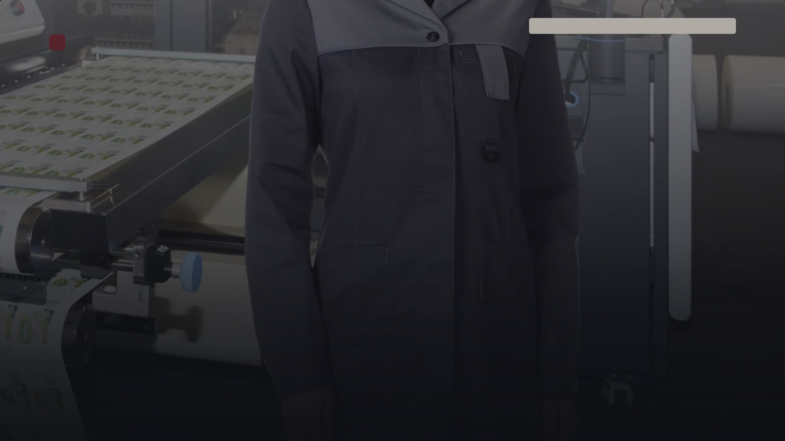
Учебный пример · имена и проектные данные условные
Вера Логинова
Самопрезентация · 2 минуты
Вера Логинова — главный технолог молочного производства
Довожу рецептуры и качество кисломолочных продуктов до стабильного результата на потоке.
Вера Логинова · Главный технолог
Notes:
Добрый день, коллеги! Меня зовут Вера Логинова, я главный технолог молочного производства. Моя работа — превращать рецептуру в стабильный результат на потоке: чтобы каждая партия кисломолочных продуктов выходила одинаково хорошей. За две минуты расскажу, чем занимаюсь, что сделала в 2025 году и чем могу быть полезна вам на этом форуме.

Slide 2

Обо мне
Чем занимаюсь
01
02
Продукт
Производство
Новые позиции и вкус: разработка рецептур, дегустации, вывод продуктов на полку.
Режимы, потери, дисциплина процесса: стабильное качество каждой партии.
Notes:
Моя зона ответственности — вся цепочка качества: от приёмки сырья до готовой упаковки. Если рецептура или режим дают сбой, это видно на полке, поэтому держу под контролем оба конца процесса. Условно у меня два направления: продукт — новые позиции и вкус, и производство — режимы, потери и дисциплина процесса. Мне важно, чтобы вкус был стабильным от партии к партии, а не только в первой пробе.

Slide 3

Обо мне в цифрах
Три факта обо мне
с 2015
120 тонн
12
Стаж в молочном производстве
Масштаб площадки
Готовой продукции в сутки
Новых позиций в продаже
Работаю в отрасли с 2015 года
Выведено под моим руководством
Стаж, масштаб и результат — три опоры моего опыта
Notes:
Коротко о себе в трёх цифрах. В молочном производстве я с 2015 года — за это время прошла путь от технолога до главного технолога. Наша площадка выпускает 120 тонн готовой продукции в сутки — это большой объём, где каждая деталь технологии на счету. И за это время я вывела в продажу 12 новых позиций — от идеи до полки. Именно этот опыт — производство, масштаб и запуск продуктов — я и привезла на форум.

Slide 4
Кейс 2025 года
Творожная линейка: от брака к стабильному качеству
01
Задача
В 2025 году держать качество новой творожной линейки при нестабильном сырье и падающем выходе.
02
Что сделала
Пересмотрела режимы пастеризации и точку внесения закваски, ввела контроль кислотности на трёх этапах.
03
Результат за 2025 год
Брак снизился с 4,2% до 1,1%, выход готовой продукции вырос на 8%.
Данные производства за 2025 год
Notes:
В 2025 году мы запускали новую творожную линейку, и сырьё приходило нестабильное — выход падал, брак доходил до 4,2%. Я пересмотрела режимы пастеризации и точку внесения закваски, а ещё ввела контроль кислотности на трёх этапах — это дало управляемость процессу. К концу 2025 года брак снизился до 1,1%, а выход готовой продукции вырос на 8%. Для меня это пример того, как системная работа с режимами важнее разовых мер. Готова рассказать детали, если тема близка.

Slide 5



Чем полезна
Чем могу быть полезна коллегам
Стабильность вкуса и текстуры
Подбор заквасок и режимов
Контроль качества на линии
Как удержать вкус и текстуру кисломолочных продуктов при смене сырья.
Как подобрать закваски и режимы под новую позицию.
Где ловить отклонение прямо на линии — до лаборатории.
Notes:
Коллеги, я готова делиться опытом в трёх темах. Первая — стабильность вкуса и текстуры кисломолочных продуктов, когда меняется сырьё: это самая частая головная боль на линии. Вторая — подбор заквасок и режимов под новую позицию, тут важно не гнаться за скоростью. И третья — контроль качества прямо на линии: отклонение лучше поймать до лаборатории, тогда партия не уходит в брак. Если что-то из этого близко — подходите, обсудим.

Slide 6
Обмен опытом
Что мне интересно обсудить
01
02
03
Перенос рецептуры
Потери сырья
Ранние отклонения
Как перевести рецептуру на новое оборудование и сохранить вкус продукта. Какие параметры проверяете в первую очередь?
Какими метриками считаете потери сырья на линии? Что показывает реальную картину, а что — только отчётность?
Как учить смену замечать отклонения раньше лаборатории? Какие простые признаки работают на практике?
Готова обменяться опытом по любому из вопросов
Notes:
Вот три вопроса, по которым мне особенно интересен ваш опыт. Первый — перенос рецептуры на новое оборудование: как сохранить вкус, когда меняются аппараты и режимы. Второй — метрики потерь сырья: хочу понять, какие показатели действительно отражают картину на линии. И третий — как научить смену видеть отклонения раньше лаборатории, чтобы реагировать быстрее. Если у вас есть наработки по любому из них — подходите, обсудим.

Slide 7
Финал
Давайте продолжим разговор
Подходите после выступления или в перерыве — обменяемся контактами и обсудим творог, закваски и качество на линии.
После выступления
В перерыве
Спикер
Подойти и обменяться контактами
Найти меня в зале форума
Вера Логинова, главный технолог
Notes:
На этом у меня всё. Если темы творога, заквасок или качества на линии вам близки — подходите после выступления или в перерыве, обменяемся контактами и спокойно поговорим. Мне интересен именно живой обмен опытом, а не переписка. Спасибо за внимание, я Вера Логинова.

